Slide 1
仁愛國小地震避難教學

Slide 2
地震發生前準備
家庭防災卡。
1991報平安留言平台。
地震逃生包準備。

Slide 3
家庭防災卡

Slide 4
家庭防災卡
目的：註明個別家庭災時家庭團聚及聯絡的方式。
說明：
大規模災害發生時，交通、通訊往往相當混亂且可能中斷，家庭成員的團聚，變得急迫卻又困難，學校若於開學之初，即將「家庭防災卡」以連絡單的方式，由學生攜回家，與家長共同填寫，每個家庭有自己個別的內容，平常攜帶於書包、鉛筆盒、身上等，若能貼（印）在家庭聯絡簿的底頁更佳，以便於災時家人團聚及聯絡。
觀之過去重大災害發生時，家人互相找尋不但困難，甚至增加了政府救災的負擔，便可瞭解「家庭防災卡」的重要性。
每個家庭只要花一點時間，一起討論，有了共同的默契，萬一發生大災害，對家人一定有相當大的助益。避免家人互尋的問題，變成救災單位的負擔，讓救災資源用在最需要的地方。

Slide 5
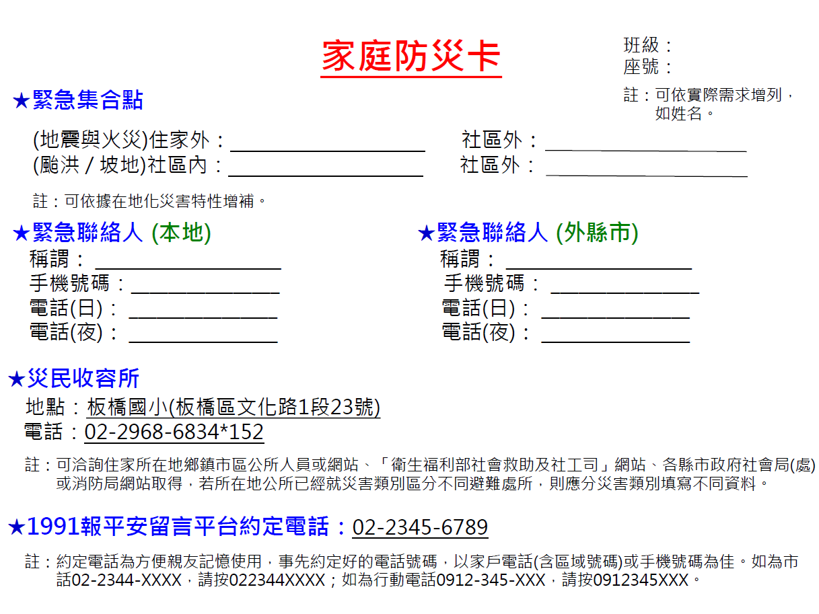

Slide 6
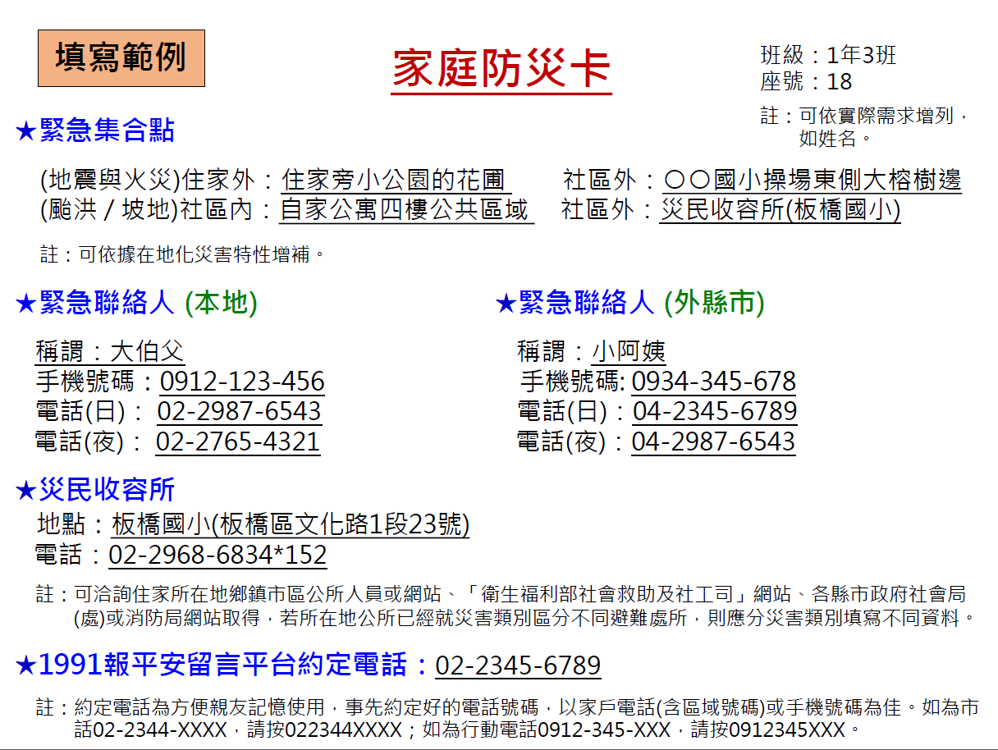

Slide 7
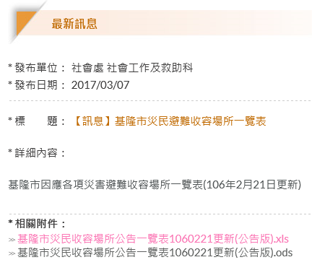
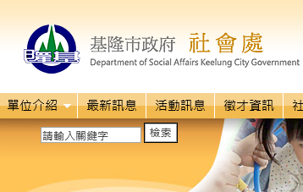
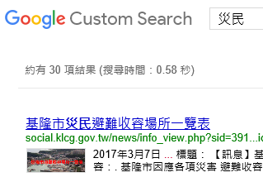
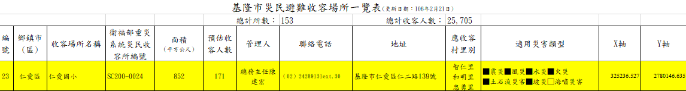
災民收容所資訊
基隆市政府社會處網站查詢http://social.klcg.gov.tw/news/info_view.php?sid=391&dept_id=8&serno=20151210105316&page_num=1
輸入「災民」

Slide 8
1991報平安
留言平台

Slide 9
1991報平安留言平台
內政部消防署106年度災害應變報平安服務宣導短片-1991報平安篇https://www.youtube.com/watch?v=vQSHgTjPbaM

Slide 10
地震逃生包準備

Slide 11
地震逃生包準備
影片中地震逃生包內容準備項目，可提供各班討論參考，請大家依學校逃生需求，討論出適合全班共同使用的逃生包，並依討論進行準備https://www.youtube.com/watch?v=vQSHgTjPbaM

Slide 12
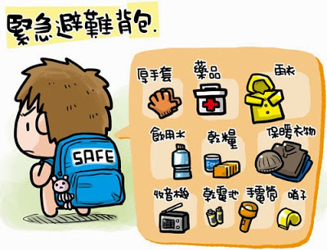
地震逃生包參考內容

Slide 13
地震發生時
抗震保命三步驟。
依逃生路路徑疏散。
清點人數向指揮官報告。

Slide 14
抗命保命三步驟

Slide 15
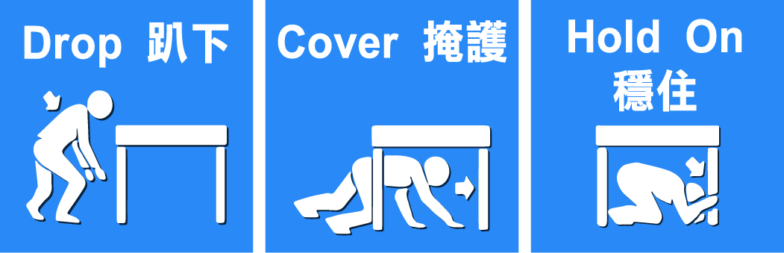
地震發生時-趴下、掩護、穩住
圖片來源-http://www.comedrill.com.tw/site/page/view/why

Slide 16

疏散過程-不語、不跑、不推
地震發生時，立即「趴下、掩護、穩住」，離開教室時才關閉電源。
圖片來源-http://www.fireprotection.tpf.gov.tw/guidance/firenewsdetail.php?id=136

Slide 17
依逃生路路徑疏散

Slide 18

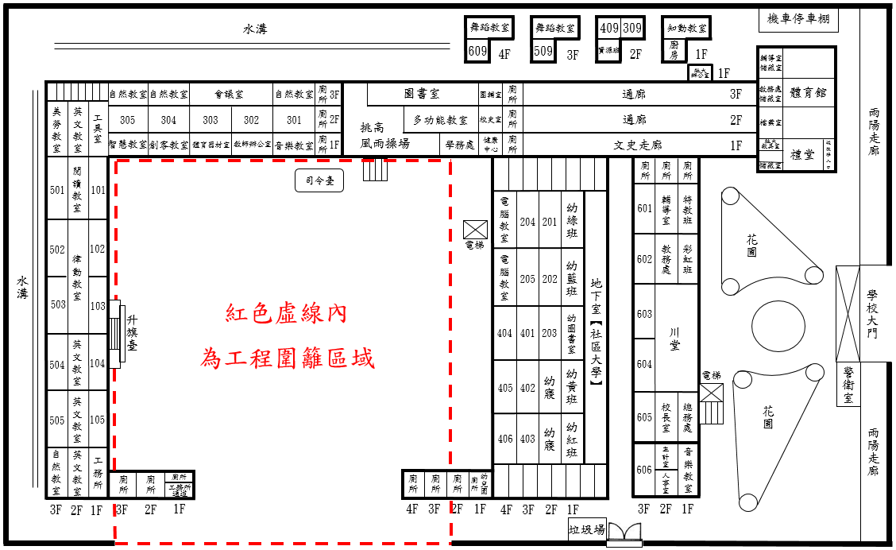

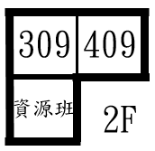


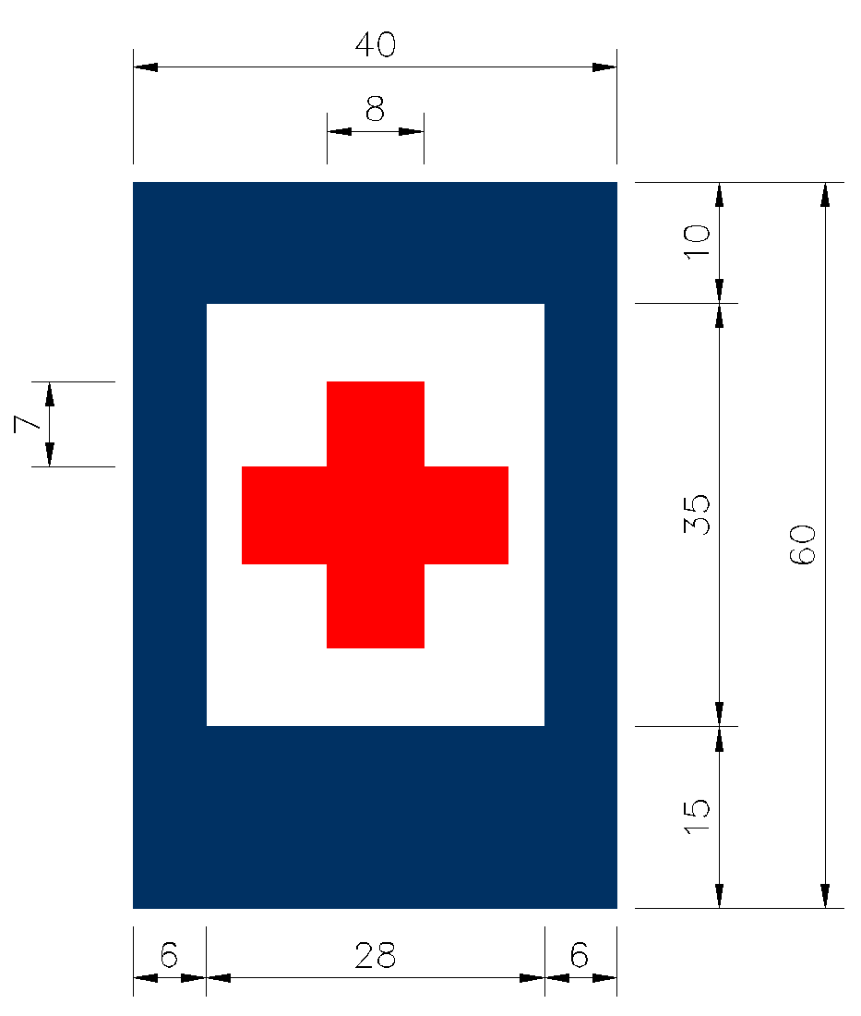






基隆市仁愛國小─【活動中心】校園防災地圖（地震災害） | 經度:東經121度44分46秒 緯度:北緯25度7分37秒 | 107.3學務處製
防救災資訊
災害通報單位
教育部校安中心 02-33437855 02-33437856 基隆市災害應變中心 02-24288913 基隆市政府教育處 02-24301505
警消醫療單位
警察局第一分局 02-24222741 延平街派出所 02-24246950 消防局仁愛分隊 02-24316900 衛福部基隆醫院 02-24292525 基隆長庚紀念醫院 02-24313131
學校災害潛勢資訊
地震潛勢: 高 淹水潛勢: 高 (依防減災及氣候變遷 調適教育資訊網 106年度判勢結果)
標示
建築內路線 建築外路線
活動中心疏散路線：
1樓：由前門樓梯，疏散至前庭。
1樓以上：由活動中心樓梯下樓，經無障礙坡道，疏散至前庭。
一年級
特教及彩虹班
五年級
二年級
舞蹈班
三年級
六年級
四年級
幼兒園
圖例 | 室外避難 處所 | 急救站 | AED | 危險區域 | 指揮中心
 | 物資儲備點 | 救援器材 放置點 | 通訊設備 放置點

Slide 19
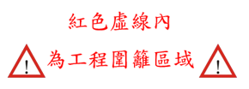
基隆市仁愛國小─【前棟】校園防災地圖（地震災害） | 經度:東經121度44分46秒 緯度:北緯25度7分37秒 | 107.3學務處製
防救災資訊
災害通報單位
教育部校安中心 02-33437855 02-33437856 基隆市災害應變中心 02-24288913 基隆市政府教育處 02-24301505
警消醫療單位
警察局第一分局 02-24222741 延平街派出所 02-24246950 消防局仁愛分隊 02-24316900 衛福部基隆醫院 02-24292525 基隆長庚紀念醫院 02-24313131
學校災害潛勢資訊
地震潛勢: 高 淹水潛勢: 高 (依防減災及氣候變遷 調適教育資訊網 106年度判勢結果)
標示
建築內路線 建築外路線
前棟疏散路線：
1樓：由川堂或音樂教室前樓梯，疏散至前庭。
2樓：由前棟樓梯下樓，由川堂前樓梯，疏散至前庭。
3樓：601、602班經直一棟3樓，由活動中心樓梯下樓，經無障礙坡道，疏散至前庭；603~606班由前棟樓梯下樓，由川堂前樓梯，疏散至前庭。
一年級
特教及彩虹班
五年級
二年級
舞蹈班
三年級
六年級
四年級
幼兒園
圖例 | 室外避難 處所 | 急救站 | AED | 危險區域 | 指揮中心
 | 物資儲備點 | 救援器材 放置點 | 通訊設備 放置點

Slide 20
基隆市仁愛國小─【中棟】校園防災地圖（地震災害） | 經度:東經121度44分46秒 緯度:北緯25度7分37秒 | 107.3學務處製
防救災資訊
災害通報單位
教育部校安中心 02-33437855 02-33437856 基隆市災害應變中心 02-24288913 基隆市政府教育處 02-24301505
警消醫療單位
警察局第一分局 02-24222741 延平街派出所 02-24246950 消防局仁愛分隊 02-24316900 衛福部基隆醫院 02-24292525 基隆長庚紀念醫院 02-24313131
學校災害潛勢資訊
地震潛勢: 高 淹水潛勢: 高 (依防減災及氣候變遷 調適教育資訊網 106年度判勢結果)
標示
建築內路線 建築外路線
中棟疏散路線：
地下室：由兩側樓梯上樓，疏散至中庭。
幼兒園：綠班由綠班旁通道；藍、黃、紅班（及幼圖）由幼兒園後方鐵門，共同疏散至中庭。幼寢由幼寢旁樓梯下樓，由紅班旁通道，疏散至中庭。
二年級：由201、204班旁樓梯下樓，由綠班旁通道，疏散至中庭（電腦教室路線亦同）。
四年級：由403、406班旁樓梯下樓，由紅班旁通道穿越中庭，經總務處與音樂教室中間通道，由音樂教室外樓梯，疏散至前庭。
一年級
特教及彩虹班
五年級
二年級
舞蹈班
三年級
六年級
四年級
幼兒園
圖例 | 室外避難 處所 | 急救站 | AED | 危險區域 | 指揮中心
 | 物資儲備點 | 救援器材 放置點 | 通訊設備 放置點

Slide 21
基隆市仁愛國小─【後棟】校園防災地圖（地震災害） | 經度:東經121度44分46秒 緯度:北緯25度7分37秒 | 107.3學務處製
防救災資訊
災害通報單位
教育部校安中心 02-33437855 02-33437856 基隆市災害應變中心 02-24288913 基隆市政府教育處 02-24301505
警消醫療單位
警察局第一分局 02-24222741 延平街派出所 02-24246950 消防局仁愛分隊 02-24316900 衛福部基隆醫院 02-24292525 基隆長庚紀念醫院 02-24313131
學校災害潛勢資訊
地震潛勢: 高 淹水潛勢: 高 (依防減災及氣候變遷 調適教育資訊網 106年度判勢結果)
標示
建築內路線 建築外路線
後棟疏散路線：
1樓：經直二棟1樓、直一棟1樓，由文史走廊右轉（轉至前棟的後方走廊），疏散至中庭。
2樓：經直二棟2樓、直一棟2樓、前棟2樓，由前棟樓梯下樓，由川堂前樓梯，疏散至前庭。
3樓：經直二棟3樓、直一棟3樓，由活動中心樓梯下樓，經無障礙坡道，疏散至前庭。
一年級
特教及彩虹班
五年級
二年級
舞蹈班
三年級
六年級
四年級
幼兒園
圖例 | 室外避難 處所 | 急救站 | AED | 危險區域 | 指揮中心
 | 物資儲備點 | 救援器材 放置點 | 通訊設備 放置點

Slide 22
基隆市仁愛國小─【直一棟】校園防災地圖（地震災害） | 經度:東經121度44分46秒 緯度:北緯25度7分37秒 | 107.3學務處製
防救災資訊
災害通報單位
教育部校安中心 02-33437855 02-33437856 基隆市災害應變中心 02-24288913 基隆市政府教育處 02-24301505
警消醫療單位
警察局第一分局 02-24222741 延平街派出所 02-24246950 消防局仁愛分隊 02-24316900 衛福部基隆醫院 02-24292525 基隆長庚紀念醫院 02-24313131
學校災害潛勢資訊
地震潛勢: 高 淹水潛勢: 高 (依防減災及氣候變遷 調適教育資訊網 106年度判勢結果)
標示
建築內路線 建築外路線
直一棟疏散路線：
1樓：【接近前棟者】經前棟1樓，由川堂前樓梯，疏散至前庭；【接近中棟者】經前棟的後方走廊，疏散至中庭。
2樓：經前棟2樓，由前棟樓梯下樓，由川堂前樓梯，疏散至前庭。
3樓：由活動中心樓梯下樓，經無障礙坡道，疏散至前庭。
一年級
特教及彩虹班
五年級
二年級
舞蹈班
三年級
六年級
四年級
幼兒園
圖例 | 室外避難 處所 | 急救站 | AED | 危險區域 | 指揮中心
 | 物資儲備點 | 救援器材 放置點 | 通訊設備 放置點

Slide 23
基隆市仁愛國小─【直二棟】校園防災地圖（地震災害） | 經度:東經121度44分46秒 緯度:北緯25度7分37秒 | 107.3學務處製
防救災資訊
災害通報單位
教育部校安中心 02-33437855 02-33437856 基隆市災害應變中心 02-24288913 基隆市政府教育處 02-24301505
警消醫療單位
警察局第一分局 02-24222741 延平街派出所 02-24246950 消防局仁愛分隊 02-24316900 衛福部基隆醫院 02-24292525 基隆長庚紀念醫院 02-24313131
學校災害潛勢資訊
地震潛勢: 高 淹水潛勢: 高 (依防減災及氣候變遷 調適教育資訊網 106年度判勢結果)
標示
建築內路線 建築外路線
直二棟疏散路線：
1樓：經直一棟1樓，由文史走廊右轉（轉至前棟的後方走廊），疏散至中庭。
2樓：經直一棟2樓、前棟2樓，由前棟樓梯下樓，由川堂前樓梯，疏散至前庭。
3樓：經直一棟3樓，由活動中心樓梯下樓，經無障礙坡道，疏散至前庭。
一年級
特教及彩虹班
五年級
二年級
舞蹈班
三年級
六年級
四年級
幼兒園
圖例 | 室外避難 處所 | 急救站 | AED | 危險區域 | 指揮中心
 | 物資儲備點 | 救援器材 放置點 | 通訊設備 放置點

Slide 24
基隆市仁愛國小─【特教大樓】校園防災地圖（地震災害） | 經度:東經121度44分46秒 緯度:北緯25度7分37秒 | 107.3學務處製
防救災資訊
災害通報單位
教育部校安中心 02-33437855 02-33437856 基隆市災害應變中心 02-24288913 基隆市政府教育處 02-24301505
警消醫療單位
警察局第一分局 02-24222741 延平街派出所 02-24246950 消防局仁愛分隊 02-24316900 衛福部基隆醫院 02-24292525 基隆長庚紀念醫院 02-24313131
學校災害潛勢資訊
地震潛勢: 高 淹水潛勢: 高 (依防減災及氣候變遷 調適教育資訊網 106年度判勢結果)
標示
建築內路線 建築外路線
特教大樓疏散路線：
1樓：經前棟1樓，由川堂前樓梯，疏散至前庭。
2~4樓：由特教大樓樓梯下樓，經前棟1樓，由川堂前樓梯，疏散至前庭。
一年級
特教及彩虹班
五年級
二年級
舞蹈班
三年級
六年級
四年級
幼兒園
圖例 | 室外避難 處所 | 急救站 | AED | 危險區域 | 指揮中心
 | 物資儲備點 | 救援器材 放置點 | 通訊設備 放置點

Slide 25
清點人數
向指揮官報告

